Slide 1





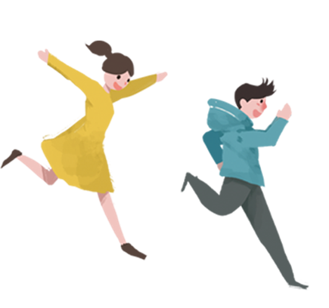
Khởi động

Slide 2


Học tiếp

Slide 3





Slide 4
Hôm trước các em học bài gì?
Trong giấc mơ buổi sáng

Slide 5
Trong giấc mơ, bạn nhỏ thấy ông mặt trời làm gì?
Trong giấc mơ, bạn nhỏ thấy ông mặt trời mang túi đầy hoa nắng

Slide 6
Bạn nhỏ thấy gì trên thảo nguyên?
Bạn nhỏ thấy có rất nhiều hoa lạ trên thảo nguyên

Slide 7
Bạn nhỏ nghe thấy gì trong giấc mơ?
Bạn nhỏ nghe thấy tiếng gà trống “Dậy mau đi! Học bài!”

Slide 8
Dòng sông đi qua đâu?
Đi qua ban mai hồng

Slide 9
Bài 3
Ngày mới bắt đầu

Slide 10
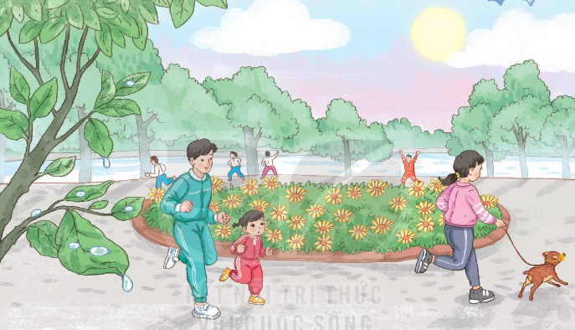

Quan sát con người, cảnh vật trong tranh
1
b. Cảnh vật và con người trong tranh như thế nào?
a. Em thấy cảnh gì trong tranh?

Slide 11

Đọc mẫu
Ngày mới bắt đầu
Buổi sáng tinh mơ, mặt trời nhô lên đỏ rực. Những tia nắng tỏa khắp nơi, đánh thức mọi vật.
Nắng chiếu vào tổ chim. Chim bay ra khỏi tổ, cất tiếng hót. Nắng chiếu vào tổ ong. Ong bay ra khỏi tổ, đi kiếm mật. Nắng chiếu vào chuồng gà. Đàn gà lục tục ra khỏi chuồng, đi kiếm mồi. Nắng chiếu vào nhà, gọi bé đang nằm ngủ. Bé thức dậy, chuẩn bị đến trường.
Một ngày mới bắt đầu.
(Theo Thu Hương)

Slide 12
Ngày mới bắt đầu
tinh mơ
Buổi sáng tinh mơ, mặt trời nhô lên đỏ rực. Những tia nắng tỏa khắp nơi, đánh thức mọi vật.
Nắng chiếu vào tổ chim. Chim bay ra khỏi tổ, cất tiếng hót. Nắng chiếu vào tổ ong. Ong bay ra khỏi tổ, đi kiếm mật. Nắng chiếu vào chuồng gà. Đàn gà lục tục ra khỏi chuồng, đi kiếm mồi. Nắng chiếu vào nhà, gọi bé đang nằm ngủ. Bé thức dậy, chuẩn bị đến trường.
Một ngày mới bắt đầu.
lục tục
(Theo Thu Hương)
Luyện đọc từ khó

Slide 13
Luyện đọc câu dài
1
Buổi sáng tinh mơ, mặt trời nhô lên đỏ rực.
2
Những tia nắng tỏa khắp nơi, đánh thức mọi vật.

Slide 14
Ngày mới bắt đầu
Buổi sáng tinh mơ, mặt trời nhô lên đỏ rực. Những tia nắng tỏa khắp nơi, đánh thức mọi vật.
Nắng chiếu vào tổ chim. Chim bay ra khỏi tổ, cất tiếng hót. Nắng chiếu vào tổ ong. Ong bay ra khỏi tổ, đi kiếm mật. Nắng chiếu vào chuồng gà. Đàn gà lục tục ra khỏi chuồng, đi kiếm mồi. Nắng chiếu vào nhà, gọi bé đang nằm ngủ. Bé thức dậy, chuẩn bị đến trường.
Một ngày mới bắt đầu.
Đọc nối tiếp câu
(Theo Thu Hương)

Slide 15
Ngày mới bắt đầu
Buổi sáng tinh mơ, mặt trời nhô lên đỏ rực. Những tia nắng tỏa khắp nơi, đánh thức mọi vật.
Nắng chiếu vào tổ chim. Chim bay ra khỏi tổ, cất tiếng hót. Nắng chiếu vào tổ ong. Ong bay ra khỏi tổ, đi kiếm mật. Nắng chiếu vào chuồng gà. Đàn gà lục tục ra khỏi chuồng, đi kiếm mồi. Nắng chiếu vào nhà, gọi bé đang nằm ngủ. Bé thức dậy, chuẩn bị đến trường.
Một ngày mới bắt đầu.
1
2
3
Đọc nối tiếp đoạn
(Theo Thu Hương)

Slide 16





Luyện đọc nhóm
Yêu cầu
- Phân công đọc theo đoạn
- Tất cả thành viên đều đọc
- Giải nghĩa từ cùng nhau

Slide 17
Ngày mới bắt đầu
Buổi sáng tinh mơ, mặt trời nhô lên đỏ rực. Những tia nắng tỏa khắp nơi, đánh thức mọi vật.
Nắng chiếu vào tổ chim. Chim bay ra khỏi tổ, cất tiếng hót. Nắng chiếu vào tổ ong. Ong bay ra khỏi tổ, đi kiếm mật. Nắng chiếu vào chuồng gà. Đàn gà lục tục ra khỏi chuồng, đi kiếm mồi. Nắng chiếu vào nhà, gọi bé đang nằm ngủ. Bé thức dậy, chuẩn bị đến trường.
Một ngày mới bắt đầu.
Thi đọc
(Theo Thu Hương)

Slide 18


Luyện đọc toàn bài
Tiêu chí đánh giá
1
Đọc đúng
2
Đọc to, rõ
3
Ngắt, nghỉ đúng chỗ
4
Đọc và nhấn giọng
phù hợp

Slide 19
Ngày mới bắt đầu
Buổi sáng tinh mơ, mặt trời nhô lên đỏ rực. Những tia nắng tỏa khắp nơi, đánh thức mọi vật.
Nắng chiếu vào tổ chim. Chim bay ra khỏi tổ, cất tiếng hót. Nắng chiếu vào tổ ong. Ong bay ra khỏi tổ, đi kiếm mật. Nắng chiếu vào chuồng gà. Đàn gà lục tục ra khỏi chuồng, đi kiếm mồi. Nắng chiếu vào nhà, gọi bé đang nằm ngủ. Bé thức dậy, chuẩn bị đến trường.
Một ngày mới bắt đầu.
Đọc toàn bài
(Theo Thu Hương)

Slide 20

Luyện đọc hiểu

Slide 21

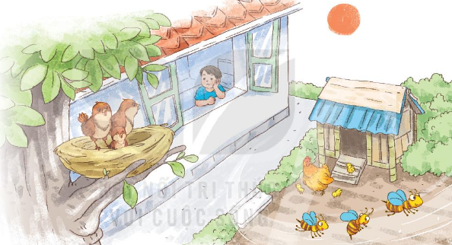
a. Buổi sáng, cái gì đã đánh thức mọi vật?
Buổi sáng, nắng chiếu vào nhà, gọi bé đang nằm ngủ

Slide 22
b. Sau khi thức giấc, các con vật làm gì?
Sau khi thức giấc, các con vật ra khỏi tổ, chim hót, ong kiếm mật, gà kiếm mồi

Slide 23
c. Bé làm gì sau khi thức dậy?
Bé thức dậy, chuẩn bị đến trường.

Slide 24

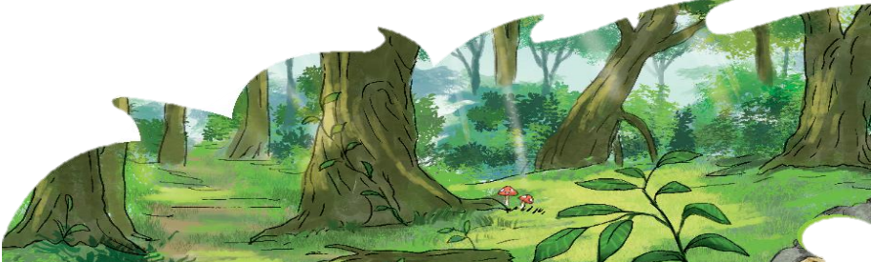
4
Viết vào vở câu trả lời cho câu hỏi b ở mục 3
Buổi sáng, (…)
Sau khi thức dậy, bé (…)
Buổi sáng, tia nắng đánh thức mọi vật.
Sau khi thức dậy, bé chuẩn bị đến trường.
Cuối câu có dấu gì?
Cần chú ý gì khi viết chữ đầu dòng?
Cần chú ý gì khi viết chữ đầu cái đầu câu?
Khoảng cách giữa các chữ như thế nào?
Notes:
GV hỏi để khai thác cho HS hiểu kĩ thuật viết (chữ đầu câu viết hoa, cuối câu có dấu chấm, khoảng cách các chữ bằng 1 con chữ o…)

Slide 25
Tạm biệt các em

